Slide 1
Jose Andres Ramos Ramirez
Computacion Sabados

Slide 2
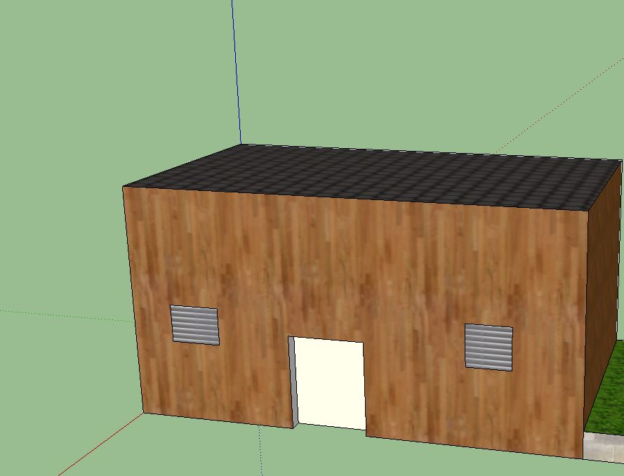

Slide 3
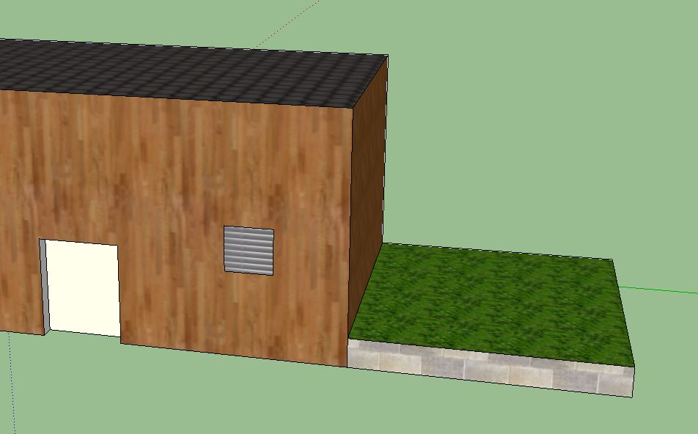

Slide 4
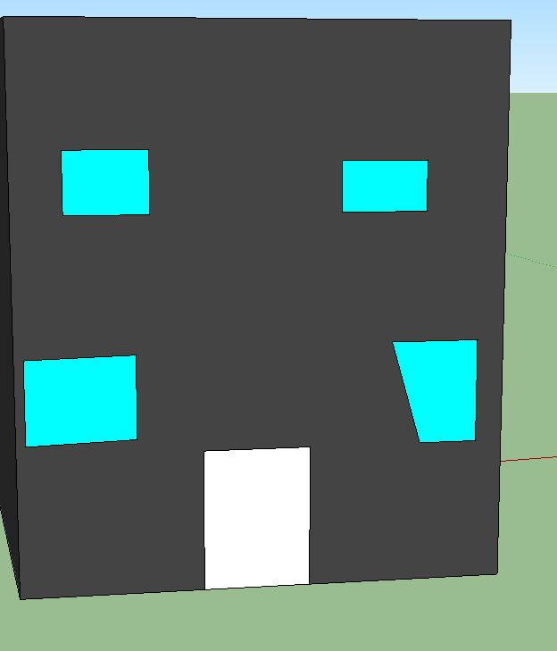

Slide 5
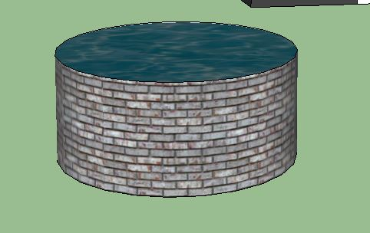

Slide 6
